Slide 1
Følelser 4.trinn

Slide 2
Inngangsmusikk
Notes:
Sett på inngangsmusikk:
For Indre Østfold kommune: Can't Stop The Feeling.mp4
For eksterne kommuner: Trolls: Can't Stop The Feeling | GoNoodle - YouTube
Vi rydder klasserom
Vi samles i ringen

Slide 3
Pust og bevegelse
Notes:
Øvelsen heter «Klappe og børste kroppen»
Sansemotorisk øvelse - Klappe og børste kroppen
Når du skal gjennomføre pusteøvelsen med elevene, velger du selv om du vil vise filmen eller om du modellerer selv.
Dersom du ønsker å benytte en annen øvelse, finner du flere eksempler på https://www.io.kommune.no/tjenester/skole-og-utdanning/robuste-barn/pust-og-bevegelse/

Slide 4
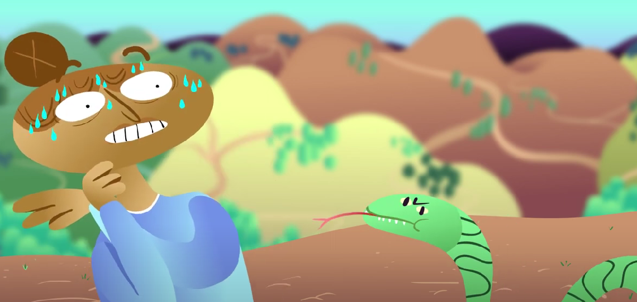
Vi ser film! Kan frykt hjelpe deg?
Notes:
Vi ser film!
Kan frykt hjelpe deg? (youtube.com)
Varighet 2.18 min

Slide 5
Hvordan kan det kjennes ut i kroppen når man er redd?
Notes:
Hvordan kan det kjennes ut i kroppen når man er redd?
La elevene komme med innspill, lærer kommer med innspill ved behov
For eksempel:
Svett i hendene, svett i panna, vondt i magen, hodepine, klump i halsen, skjelven i stemmen, gele i beina, rister i armene eller tørr i munnen.

Slide 6
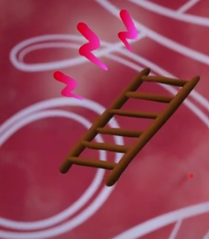
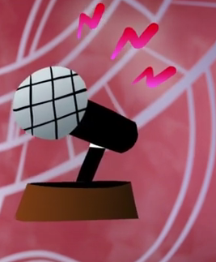
Når kan redselen ødelegge for deg?
Notes:
Når kan redselen ødelgge for deg?
La elevene komme med innspill, lærer kommer med innspill ved behov.
For eksempel:
Noen ganger kan du bli redd i situasjoner som i utgangspunktet ikke er farlig. Som de nevner filmen kan dette være når du skal klatre opp på en stige eller hvis du skal ha en presentasjon for klassen, det kan også være hvis du skal gå på kjøpesenteret eller være sammen med mange mennesker på en gang.

Slide 7
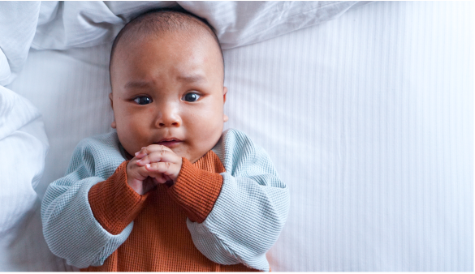
Hva kan vi gjøre hvis vi blir redde?
Notes:
Hva kan vi gjøre hvis vi blir redde?
La elevene komme med forslag, lærer kommer med innspill ved behov.
For eksempel:
Hvis vi blir redde for noe er det lurt å snakke om det, og kanskje få trøst eller en klem. Hvis vi er redde for noe som egentlig ikke er noe å være redd for, som for eksempel å snakke høyt foran klassen, klatre i en stige eller møte en hund, er det lurt å snakke med noen om det og sammen finne ut av hvordan man kan øve på det man er redd for, slik at kroppen opplever at det var ikke så skummelt allikevel.

Slide 8
Vi leker!
Hviskeleken
Notes:
Hviskeleken
Formål: Humor og lek
Beskrivelse: Elevene står i ring. Lærer starter med å hviske en kort setning til sin skulderpartner. Skulderpartner hvisker videre til neste person, og slik fortsetter det hele veien rundt. Da avsløres det hva som ble hvisket den siste gangen og hva som ble opprinnelig sagt.
Tips: Vær oppmerksom negative utvikling og krenkende setninger – enten i starten eller på slutten. Setninger må ikke være sårende eller rangerende. I slike tilfeller stoppes leken, og gruppen må ta en prat om spillereglene, før leken eventuelt settes i gang ved en senere anledning.

Slide 9
Vi oppsummer sammen i ringen
Hva likte du i dag?
Hva lærte du?
Hvorfor er dette viktig?
Hva kan vi øve på?
Notes:
Vi setter oss i ringen og oppsummerer sammen.
Prosess: Sende en ball e.l. rundt i ringen. Alle får ordet etter tur. Elevene sier en ting hver. Det er helt fint å si det samme som de andre, eller noe annet. Vi tar et spørsmål av gangen.
Vi bytter spørsmål underveis, f. eks når 5-6 elever har svart
Hva likte du i dag?
Hva lærte du?
Hvorfor er dette viktig?
Hva kan vi øve på?
Foto: Bildet er tatt av Bildet er tatt av Alexas_Fotos fra Pixabay

